Slide 1

«Финансовая грамотность – основа благополучия»
Направление практики: специальные проекты для людей старшего возраста
Наименование субъекта: Кировская область
Автор практики: Кирово-Чепецкая Центральная районная библиотека МБУК «Кирово-Чепецкая РЦБС», Рылова Екатерина Леонидовна, +7-922-911-63-01, imo.rcbs@yandex.ru

Slide 2
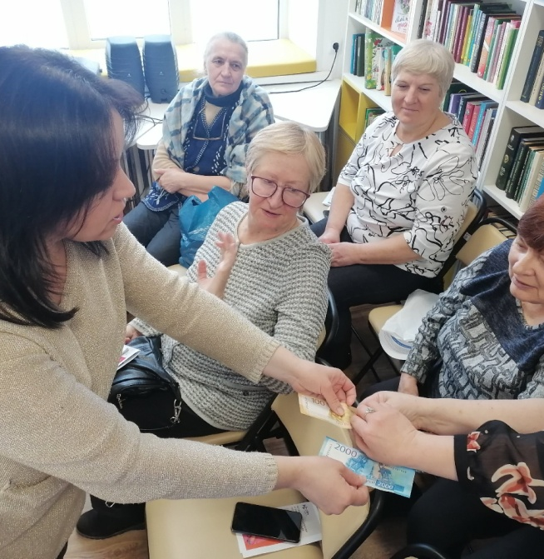
Данный проект реализован при поддержке Министерства финансов Кировской области
Межведомственная программа «Финансовая грамотность – основа благополучия», реализованная Кирово-Чепецкой Центральной районной библиотекой на площадках библиотек сельских поселений района, направлена на просвещение пенсионного и предпенсионного населения района по вопросам финансовой грамотности.
Партнерами программы стали представители Регионального центра финансовой грамотности Кировской области, регионального информационно-правового центра «КонсультантКиров», Центрального банка России, Роспотребнадзора и УМВД России в Кировской области.
В просветительских мероприятиях проекта приняло участие 144 пожилых граждан Кирово-Чепецкого района.

Slide 3

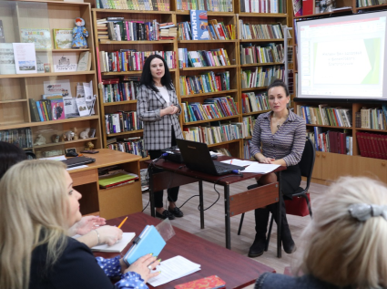
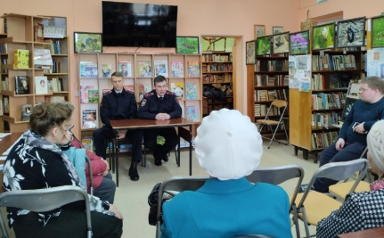
Механизм реализации программы «Финансовая грамотность – основа благополучия»
Три модуля программы «Финансовая грамотность – основа благополучия» - информационный, обучающий, просветительский – были реализованы в течение 2023-2024 г.г.
В рамках 1 модуля (2023 г.) Кирово-Чепецкой Центральной районной библиотекой на странице ВКонтакте прошла реализация сетевого проекта "Школа финансовой грамотности". Задача проекта - способствовать повышению уровня экономических знаний населения Кирово-Чепецкого района.
В рамках 2 модуля (2023 г.) Кирово-Чепецкой Центральной районной библиотекой реализован обучающий проект «Финансовый тьютор спешит на помощь». Задача проекта – повысить финансово-правовые компетенции сельских библиотекарей Кирово-Чепецкого района.
В рамках 3 модуля (2024 г.) Кирово-Чепецкой Центральной районной библиотекой реализован пилотный межведомственный проект «Точка опоры – финансы» на площадках 4 библиотек сельских поселений района - Фатеевского, Чепецкого, Кстининского, Просницкого. Задача проекта - просвещение пенсионеров района по вопросам финансовой грамотности.

Slide 4
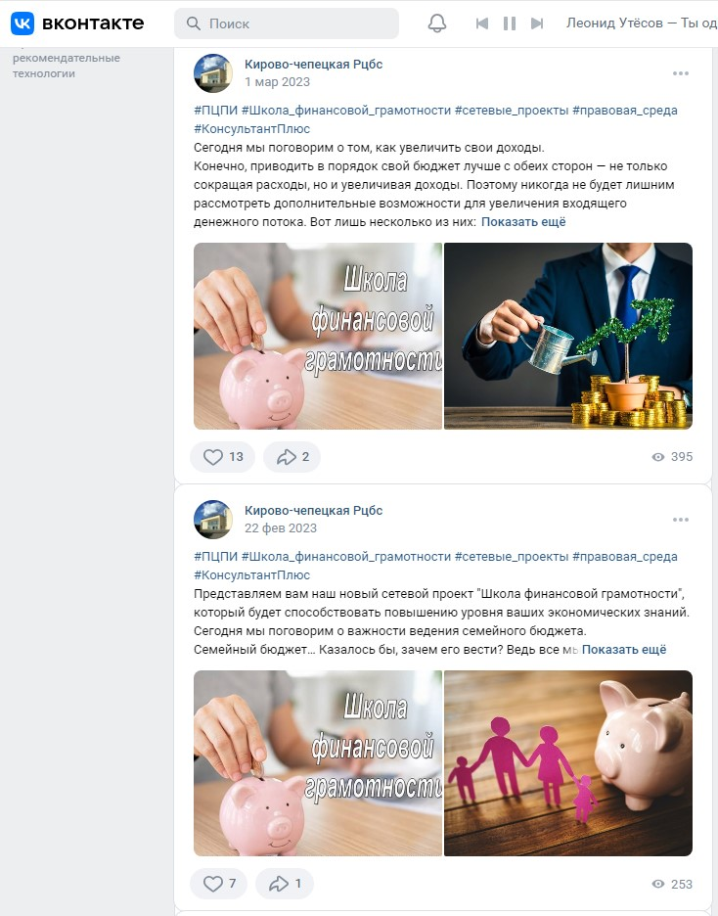
1 модуль «Школа финансовой грамотности»
Статьи сетевого проекта «Школа финансовой грамотности» публиковались в форме лонгридов. Они рассказывали о том, что такое финансовая грамотность, как сформировать семейный бюджет, как накопить деньги даже при маленькой зарплате и т.д. Каждый выпуск – это подробные ответы на насущные вопросы: как получить налоговый вычет за спорт, как определить сайты-мошенники, стоит ли брать микрозайм и т.д.
Для проекта была разработана собственная эмблема и облако тегов. Выпуски проекта выходили каждую неделю. Всего был подготовлен и размещен 21 выпуск. Количество просмотров проекта составило — 4288.

Slide 5
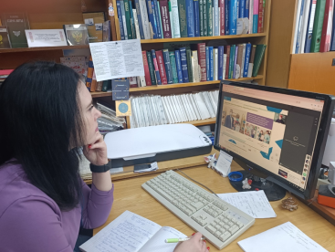

2 модуль «Финансовый тьютор спешит на помощь»
В течение 2023 г. сельские библиотекари Кирово-Чепецкого района стали участниками обучающих семинаров:
«Финансовая грамотность для старшего поколения» от ООО «КонсультантЧепецк»,
«Методики успешных практик по финансовой грамотности» от «Ассоциацией развития финансовой грамотности»,
Онлайн-лекция от руководителя Регионального центра финансовой грамотности Кировской области Елены Валерьевны Караниной,
Научно-практическая онлайн-конференция по финансовому просвещению в России (секция "Роль учреждений образования и культуры в финансовом просвещении")
Всероссийской научно-практической онлайн-конференция по финансовому просвещению (секция "Роль учреждений образования и культуры в финансовом просвещении")
Гражданский форум - 2023 (секция "Повышение финансовой грамотности населения Кировской области: значимые итоги и перспективы развития в рамках Стратегии -2030").
Семь специалистов Кирово-Чепецкой районной ЦБС прошли обучение по программе повышения квалификации «Организационно-методические основы и технологии формирования финансовой грамотности»

Slide 6

3 модуль «Точка опоры - финансы»
В течение февраля – марта - апреля 2024 г. на площадках сельских библиотек Кирово-Чепецкого района проводились встречи людей пенсионного и предпенсионного возраста со специалистами-экспертами:
Отделения по Кировской области Волго-Вятского главного управления Центрального банка России
Территориального отдела Управления Роспотребнадзора по Кировской области в Кирово-Чепецком районе
Межмуниципального отдела МВД России «Кирово-Чепецкий»

Slide 7
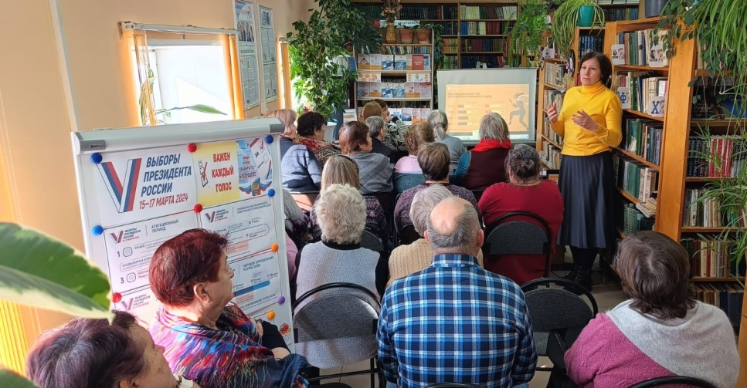
Февраль – «Банк нам в помощь!»
В феврале на площадках четырех сельских библиотек Кирово-Чепецкого района прошли встречи со специалистами-экспертами Отделения по Кировской области Волго-Вятского главного управления Центрального банка России. Ведущий эксперт по исследованию денежных знаков Гончарова Екатерина Борисовна рассказала о многоуровневой защите российских денежных знаков и о том, на что обращать внимание, чтобы отличить фальшивую банкноту от настоящей. А ведущий экономист отдела платежных систем и расчетов Чернигина Наталья Ивановна познакомила их с системой быстрых платежей и объяснила, почему эта система безопасна, удобна и проста в использовании. И, конечно, большой пласт информации был посвящен вопросу кибермошенничества. Потому что именно пенсионеры чаще всего страдают от этого вида финансовых преступлений. Было полезно, интересно и познавательно!

Slide 8
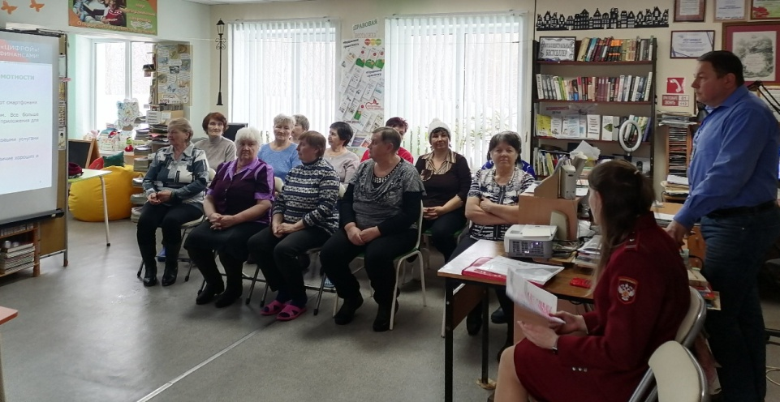
Март – «Защити свои права!»
Темой для встречи с ведущими специалистами-экспертами территориального отдела Управления Роспотребнадзора по Кировской области в Кирово-Чепецком районе Г.С. Бронниковой и И.А. Кощеевым стала «Цифровая финансовая грамотность для лиц «серебряного возраста». Специалисты пояснили, как себя вести с телефонными мошенниками и как не стать их жертвой, о безопасном использовании интернет-площадок по продаже вещей; о различных схемах мошенничества через рекламу в СМИ и сети Интернет, ведь мошенники используют различные психологические уловки, чтобы получить доступ к деньгам жертвы. Специалисты Роспотребнадзора приводили различные примеры, рассказывали о жизненных ситуациях, произошедших с людьми, отвечали на вопросы присутствующих.

Slide 9
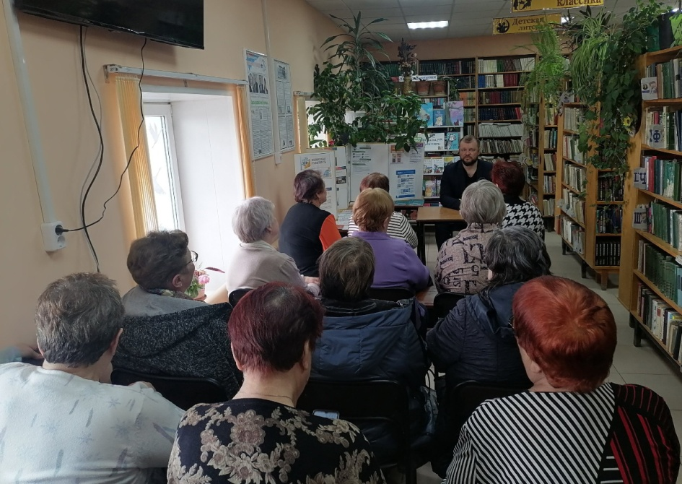
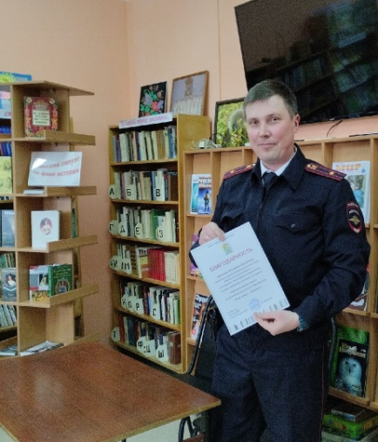
Апрель – «Осторожно! Телефонные мошенники!»
На площадках Просницкой и Ключевской библиотек были организованы встречи пенсионеров с начальником полиции Межмуниципального отдела МВД России «Кирово-Чепецкий» Павлом Владимировичем Королевым. В Кстининской библиотеке на встречу с пенсионерами приехал начальник участковых Межмуниципального отдела МВД России «Кирово-Чепецкий» Дмитрий Юрьевич Шумайлов. Они познакомили всех присутствующих со схемами телефонного мошенничества, дали советы, как избежать неприятных ситуаций, возникающих по излишней доверчивости людей. Рассказали о случаях из практики, а также о том, как находят телефонных мошенников и сколько преступлений раскрыто в Кирово-Чепецком районе за прошедший год.

Slide 10
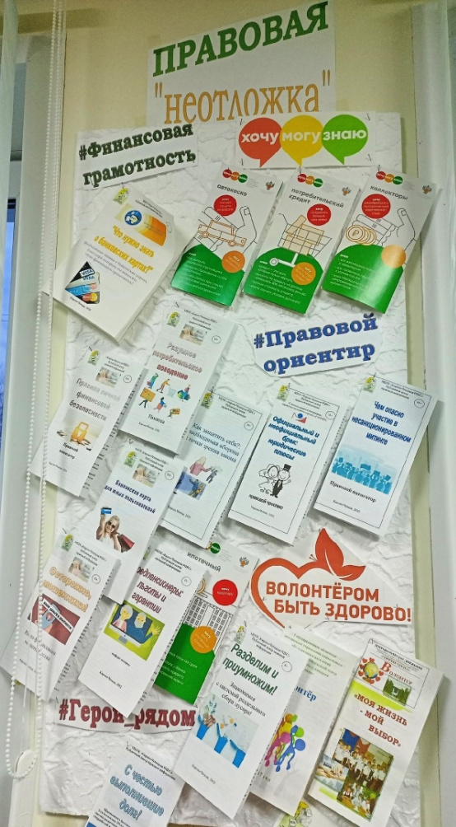
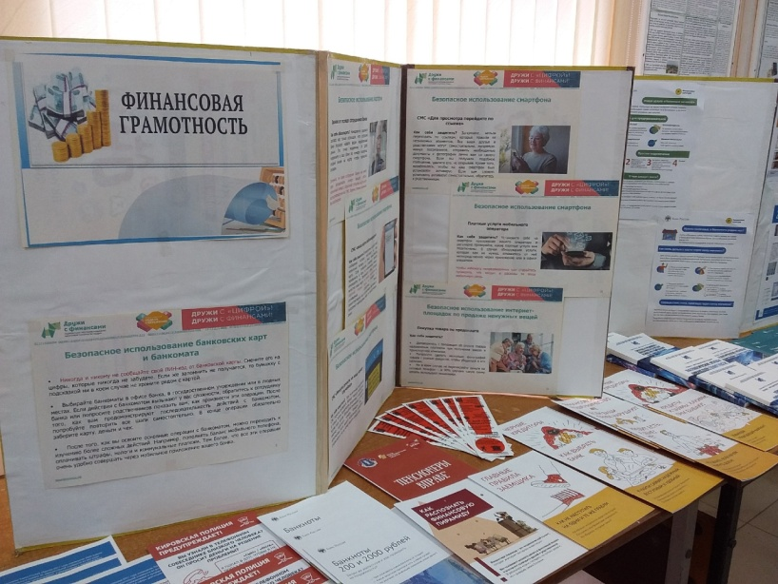
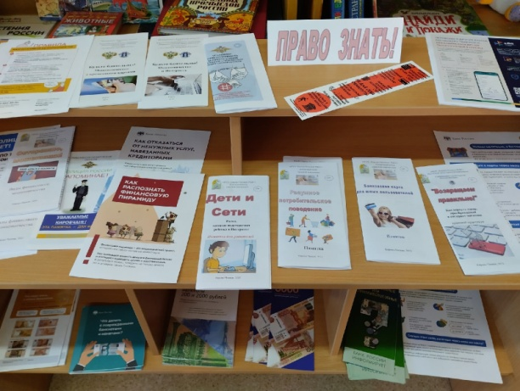
Февраль-Март-Апрель
Во всех библиотеках-участницах проекта «Точка опоры – финансы» библиотекарями были оформлены информационные стенды с печатной продукцией партнеров: «Правовая неотложка» (Фатеевская библиотека-музейно-культурный центр), «Право знать!» (Кстининская библиотека), «Финансовая грамотность» (Просницкая и Ключевская библиотеки).

Slide 11
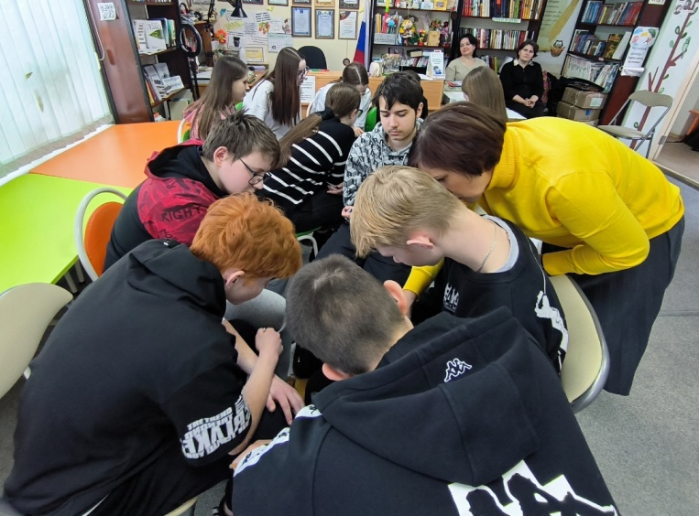
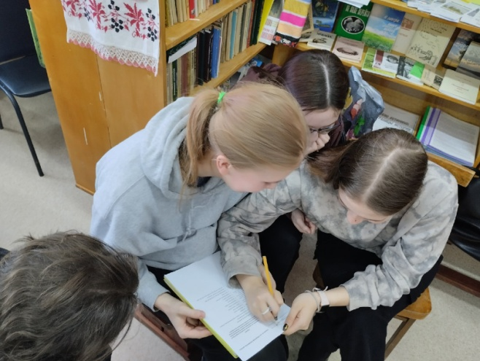
Финансово-правовой кластер для подростков
По просьбе педагогов в рамках проекта «Точка опоры – финансы» на площадках сельских библиотек прошли финансово-правовые мероприятия для подростков. Специалист отделения Волго-Вятского Центрального банка России главный экономист Тебенькова Татьяна Петровна провела с подростками игру-тренинг "Финансовый план семьи" и познакомила ребят с понятиями "личный и семейный бюджет". Команды увлеченно рассчитывали доходы и расходы семьи Петровых. Выбирали, на чем может сэкономить знаменитый сыщик Шерлок Холмс, у которого внезапно, не заплатив за работу, сбежал клиент. В данных деловых играх приняли участие 49 старшеклассников.

Slide 12
Итоги проекта «Точка опоры – финансы»
В просветительских мероприятиях проекта приняло участие 144 пожилых граждан Кирово-Чепецкого района.
На площадках 4 сельских библиотек было растиражировано и распространено более 150 экземпляров печатной продукции правовой тематики.
Информация о мероприятиях проекта публиковалась на сайте МБУК «Кирово-Чепецкая РЦБС», в соцсетях на страницах библиотек ВКонтакте и Одноклассники. За период реализации было размещено 32 публикации с количеством просмотров более 7000.
Пожилые граждане 4 сельских поселений района получили актуальную информацию, которою смогут применить в процессе решений о сохранении и накоплении своих денежных средств, при оценке финансовых рисков, при сравнении преимуществ и недостатков различных финансовых услуг.
Граждане предпенсионного и пенсионного возраста получили навыки анализа информации о рисках с банковскими кредитами и угрозах финансовых мошенников

Slide 13
Итоги программы «Финансовая грамотность – основа благополучия»
Создана система информационных и правовых мероприятий по финансовому просвещению пожилых граждан в Кирово-Чепецком районе
Проведено 6 обучающих активностей различного уровня для специалистов МБУК «Кирово-Чепецкая РЦБС»
Семь специалистов Кирово-Чепецкой районной ЦБС прошли обучение по программе повышения квалификации «Организационно-методические основы и технологии формирования финансовой грамотности»
Специалистами Центрального банка России, Роспотребнадзора и УМВД России было проведено 12 консультаций для 144 граждан пенсионного и предпенсионного возраста Кирово-Чепецкого района.
В рамках проекта среди данной категории сельского населения было растиражировано 157 экземпляров печатной продукции правовой тематики по финансовой грамотности
Информация о мероприятиях проекта публиковалась на сайте МБУК «Кирово-Чепецкая РЦБС», в соцсетях на страницах библиотек ВКонтакте и Одноклассники. За период реализации программы «Финансовая грамотность – основа благополучия» было размещено 44 публикации о мероприятиях на площадках библиотек с количеством просмотров более 13 000.
Пожилые граждане получили актуальную информацию, которою смогут применить в процессе решений о сохранении и накоплении своих денежных средств, при оценке финансовых рисков, при сравнении преимуществ и недостатков различных финансовых услуг.
Реализация программы «Финансовая грамотность – основа благополучия» позволила библиотекам занять достойное место в информационном пространстве социокультурной среды Кирово-Чепецкого района

